Slide 1


Slide 2
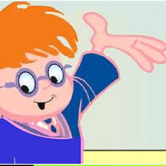
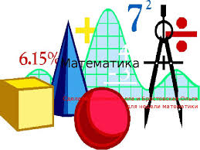
Секция: математика
Выполнили: ученицы 8г класса Арбузова Александра и Загуменная Алиса
Учитель математики : Соловьева Н.В.

Slide 3

Актуальность: В нашей повседневной жизни мы настолько привыкли к математике, что даже не замечаем, что пользуемся ею постоянно. А ведь вопрос «А зачем нам нужна математика?» актуален и до сих пор ученики его задают. Нам стало интересно, что будет, если математику совсем не знать? Необходимо рассмотреть все виды ежедневной деятельности человека и показать, что математические знания применяются не только в учебно-познавательном процессе, но и в повседневной жизни.
Проблема: «Зачем мы изучаем математику? Какое место в нашей жизни она занимает? Часто ли приходится взрослым решать в повседневной жизни математические задачи?»

Slide 4

Цель работы – показать значимость математических знаний в жизни каждого человека.
Задачи:
1.Познакомиться с историей математики.
2.Показать, что математические знания человек применяет ежедневно.
3.Показать, необходимость знаний по математике в различных областях, в разных профессиях.

Slide 5
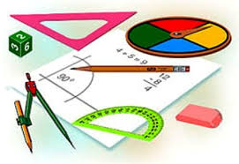
История математики
Роль математики в повседневной жизни
Мы обратилась с этим вопросом к ученикам нашей школы (приложение1)
Практически все опрошенные нами учащиеся ответили, что да, знания математики необходимы в повседневной жизни. C математикой мы встречаемся везде, на каждом шагу, с утра и до вечера. Просыпаясь, мы смотрим на часы; чтобы сделать покупку в магазине, нужно снова выполнить денежные расчеты и т. д. Без математики нельзя было бы изучить ни физику, ни географию, ни черчение.

Slide 6

Анализ задач из учебника математики 5 класса
Учебник 5 класса содержит 131 задачу на применение математики в различных областях.
Из них:
6 задач на применение математики в магазине;
12 задач на применение математики в быту;
14 задач на применение математики в сельском хозяйстве;
44 задачи на применение математики в задачах на движение;
21 задача на применение математики в географии или экономике;
21 задача на применение математики в промышленности;
13 задач на применение математики в технике.
Применение математики в хлебопечении.
2. Применение математики в промышленности
3. Применение математики в быту

Slide 7
Какое значение имеет математика в нашей жизни? Анкетирование.
№п/п | Вопросы анкетирования | Количество обучающих | % обучающихся
1 | 1. Нравится ли вам предмет математика? | 16 | 64%
2 | 2. Считаете ли вы, что математика трудный предмет, для изучения? | 20 | 80%
3 | 3. Как вы думаете, необходимо изучать маематику? | 8 | 32%
4 | 4. Будете ли вы в своей жизни применять знания по математике? | 13 | 52%

Slide 9
Нашим родителям мы задали такие вопросы:
№п/п | Вопросы родителям | Количество родителей | % количества
1 | 1. Нравилось ли вам изучать математику в школьные годы? | 22 | 88%
2 | 2. Помогаете ли вы своему ребенку при выполнении домашнего задания? | 10 | 40%
3 | 3. Считаете ли вы, что математика необходима в будущем, для вашего ребенка? | 21 | 84%
4 | 4. Пригодилась ли вам математика в жизни? | 21 | 84%

Slide 11
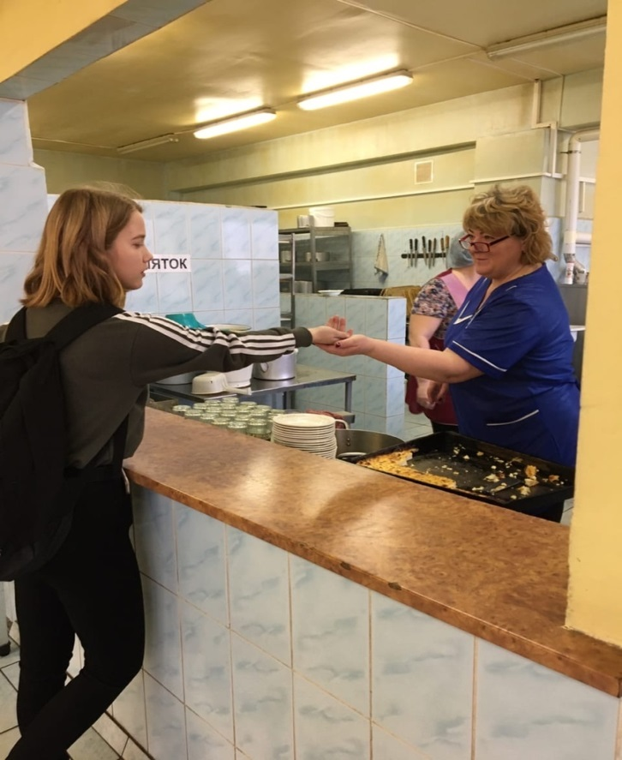
Встреча с представителями разных профессий
Математика в кулинарии. Беседа с шеф-поваром школьной столовой.

Slide 12
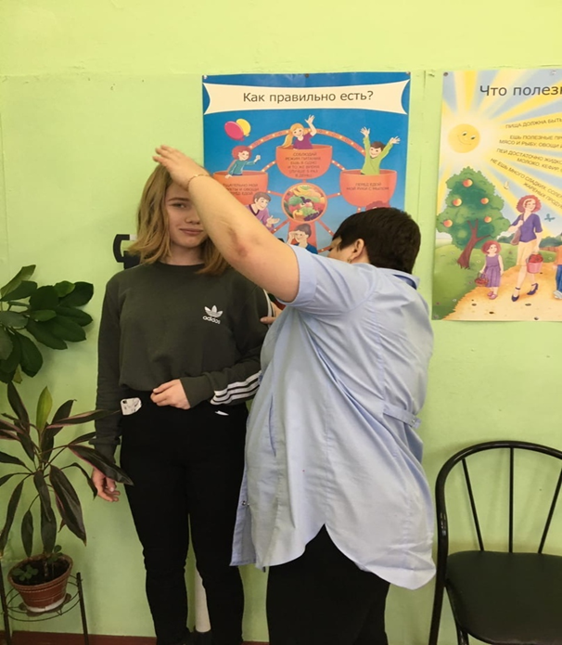
Применение математики в медицине.

Slide 13
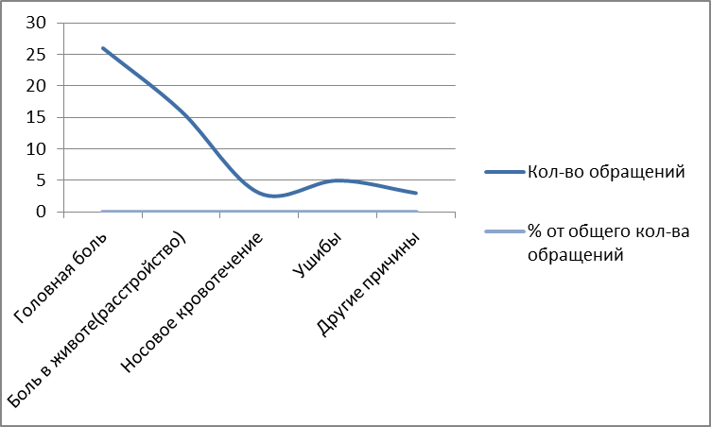
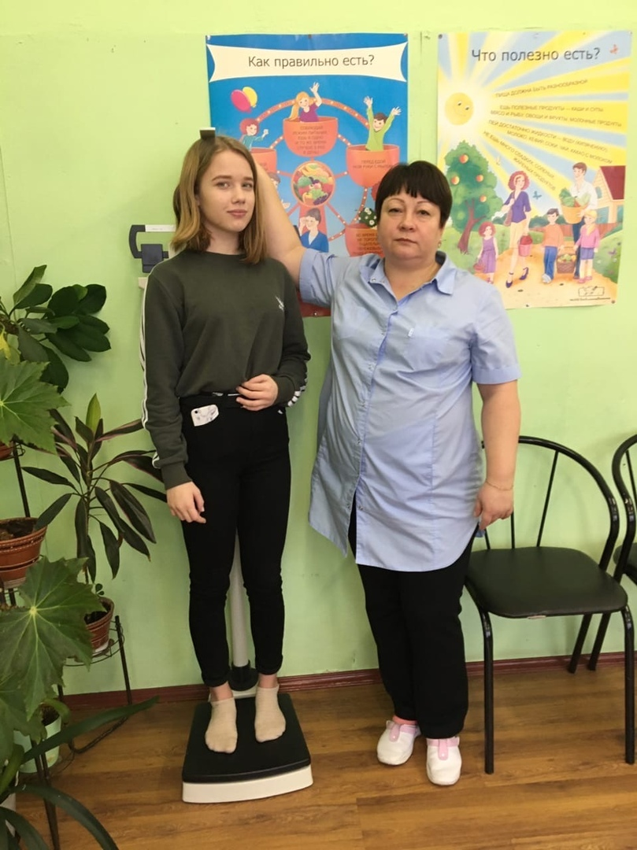

Slide 14
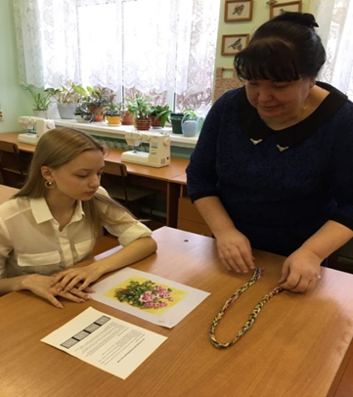
Математика в раскрое одежды.
Беседа с учителем труда.

Slide 15
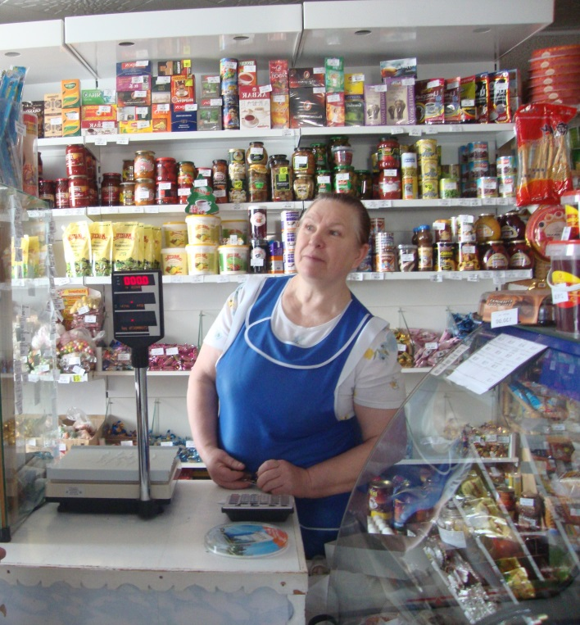
Беседа с продавцом магазина

Slide 16
Заключение
Чтоб врачом, моряком
Или летчиком стать,
Надо прежде всего
Математику знать.
И на свете нет профессии,
Вы заметьте-ка,
Где бы нам не пригодила
Ма-те-ма-ти-ка!
( В. Шефнер )

Slide 17


